Slide 1
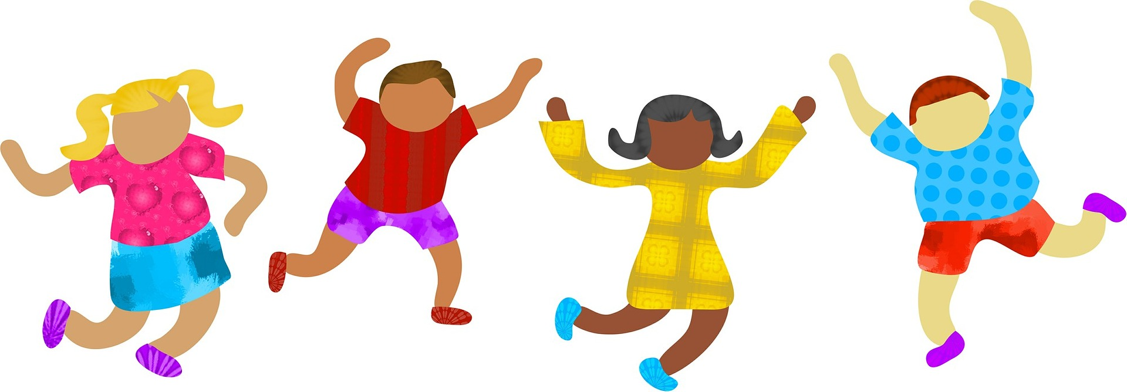
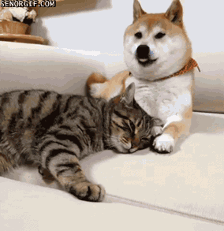
Vis-le
La méthode de Jésus
« L’ami aime en tout temps » Proverbe 17 : 17
Jour 16

Slide 2
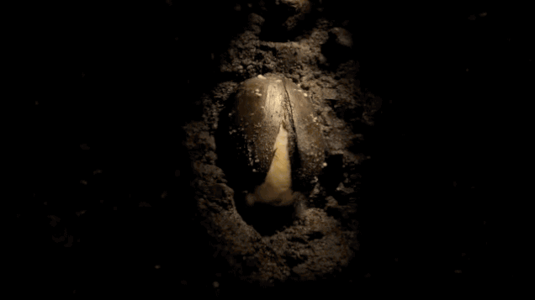
« Mais bâtir des amitiés prend du temps. On ne devient pas ami avec quelqu’un en une semaine ou en un mois. L’amitié est comme une plante qui a besoin de temps et de soins pour grandir, mais c’est la seule méthode que Jésus nous a donnée pour accomplir la mission. Saisissez chaque occasion pour cultiver une amitié. »
Livre p. 96
Mais que faisait Jésus ?
Il se mêlait aux hommes, femmes et enfants pour leur faire du bien, leur témoignant sa sympathie, les soulageant et gagnant leur confiance. Puis il leur disait : Suis-moi. »

Slide 3
Quelles sont les idées que tu as trouvées pour faire du bien aux amis(es) que tu as écrit sur ta liste ?
Partage-les avec ta famille !

